Slide 1
Школьное самоуправление
МБОУ «СОШ №47» Советского района г.Казани

Slide 2
Список членов ОУСУ
Командир отряда: Мухтасимова Наиля 6а класс
1. Аббазова Илюза 6а класс
2.Садыкова Айгуль 6а класс
3.Гарипов Марат 7б класс
4.Хафизова Зарина,7б класс
5.Закирова Алсу,7а класс
6. Курочкина Светлана,7а класс
7.Гарифуллина Диляра,7а класс
8.Хисамиева Миляуша,7б класс
9.Шакиров Булат 6а класс
10.Мирзахмедов Азим 6а класс

Slide 3
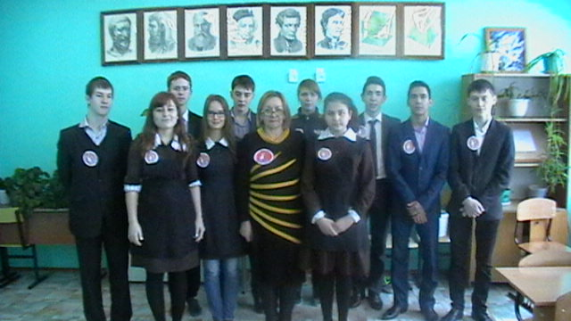
Правоохранительный отряд.

Slide 4
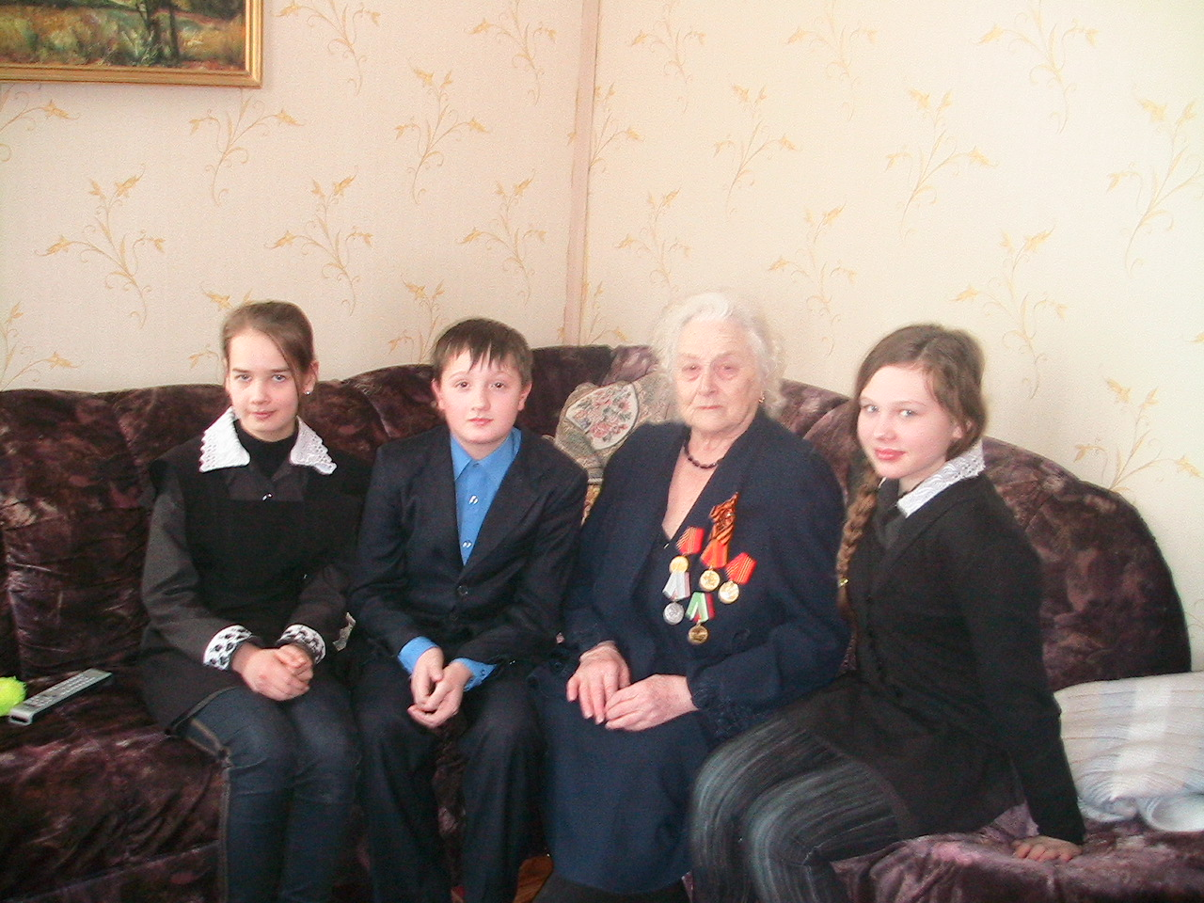
Встреча с ветеранами.

Slide 5
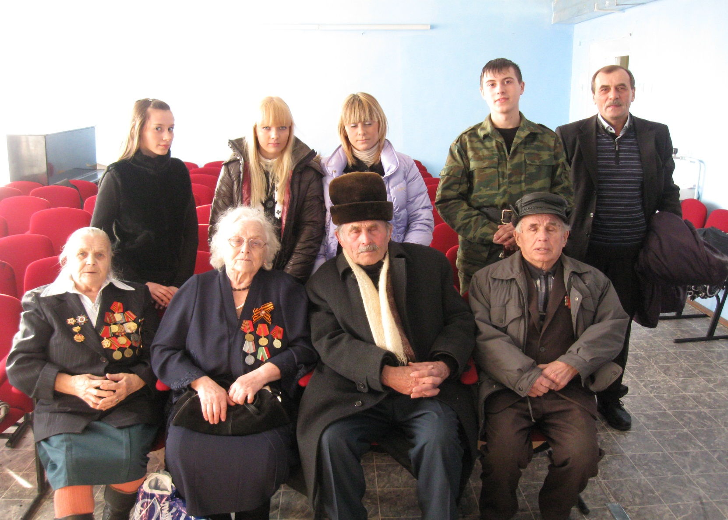
Мы помним Вас.

Slide 6
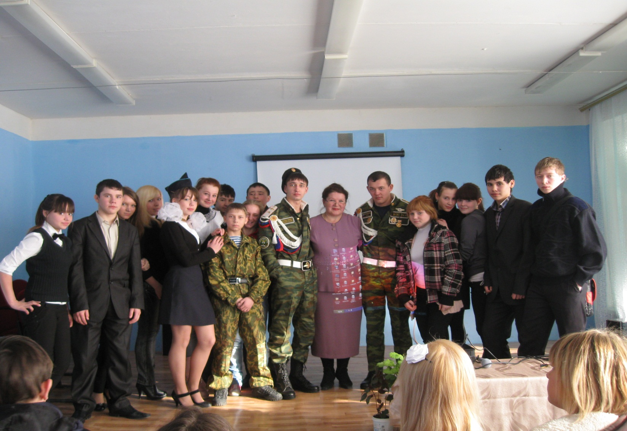
Проводим праздники.

Slide 7
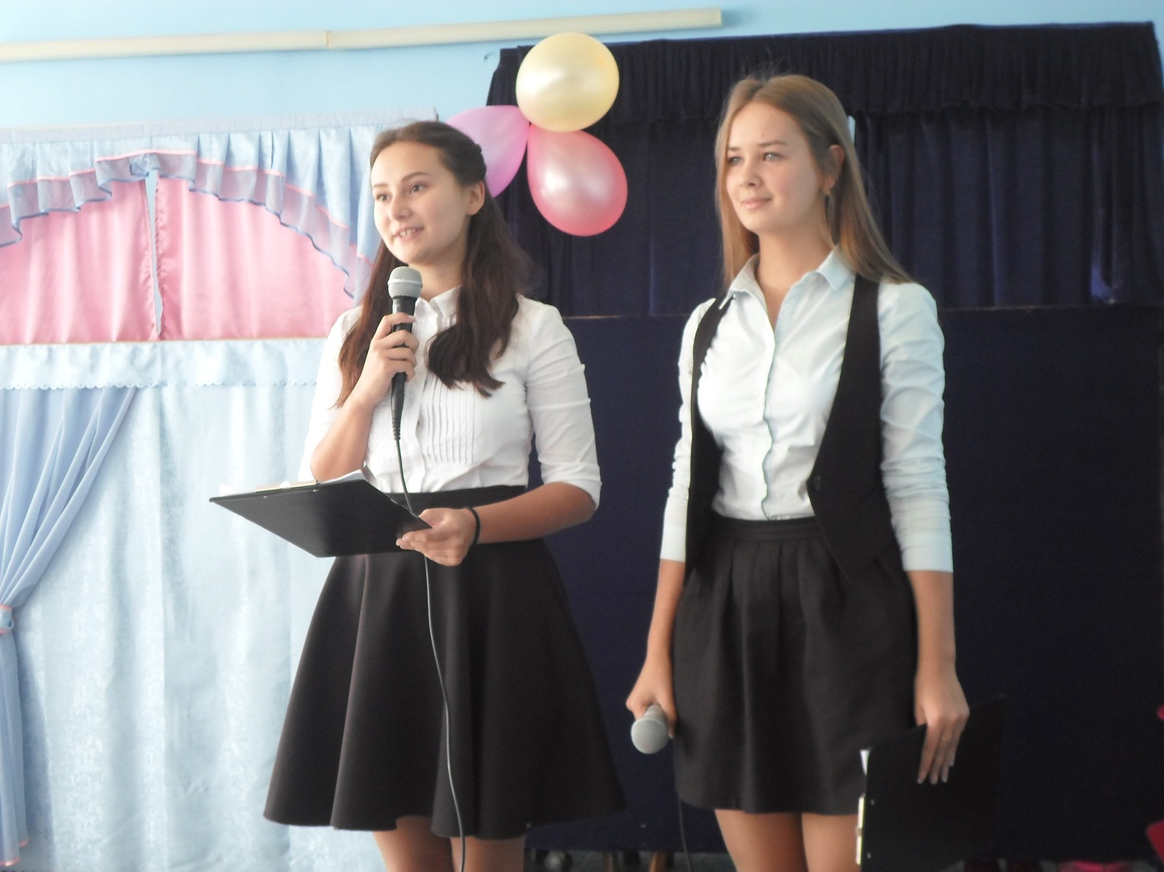
День учителя.

Slide 8
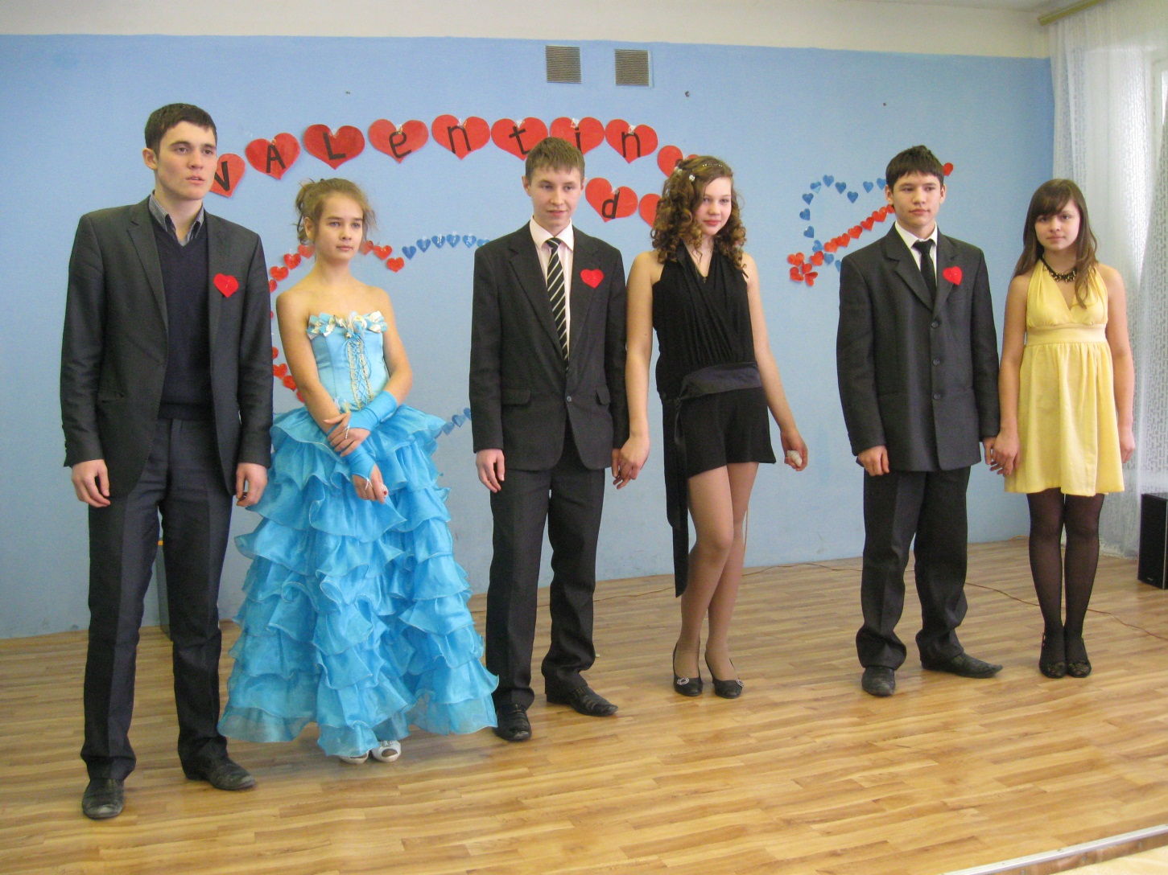
День святого Валентина.

Slide 9
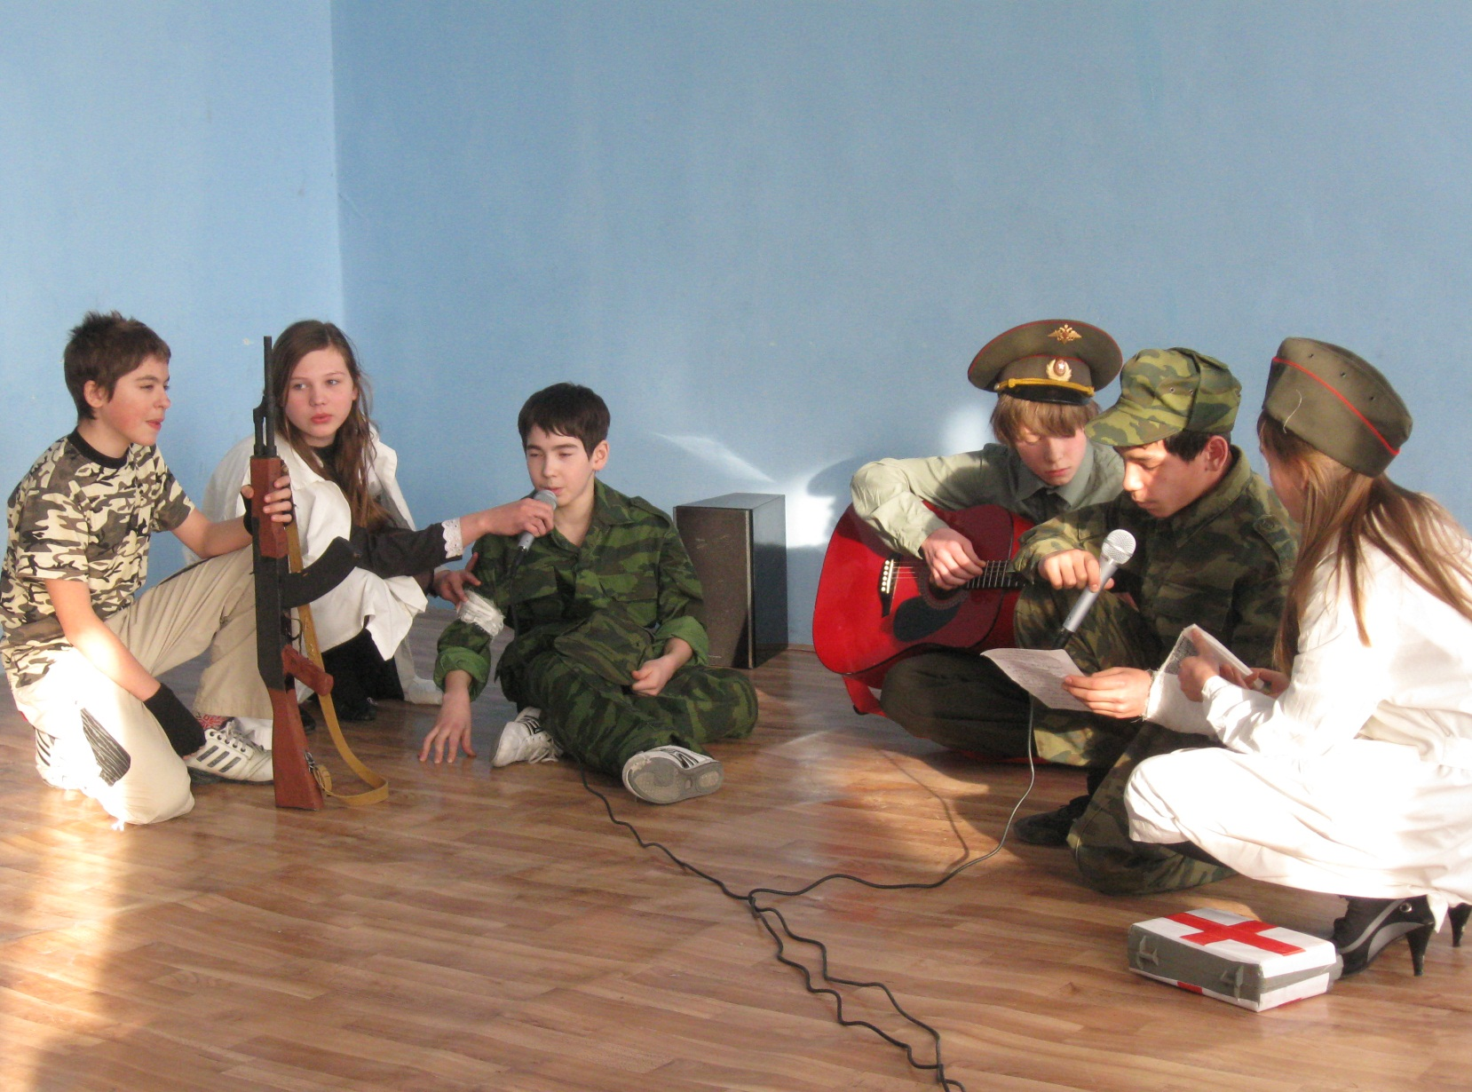
День Защитников Отечества.

Slide 10
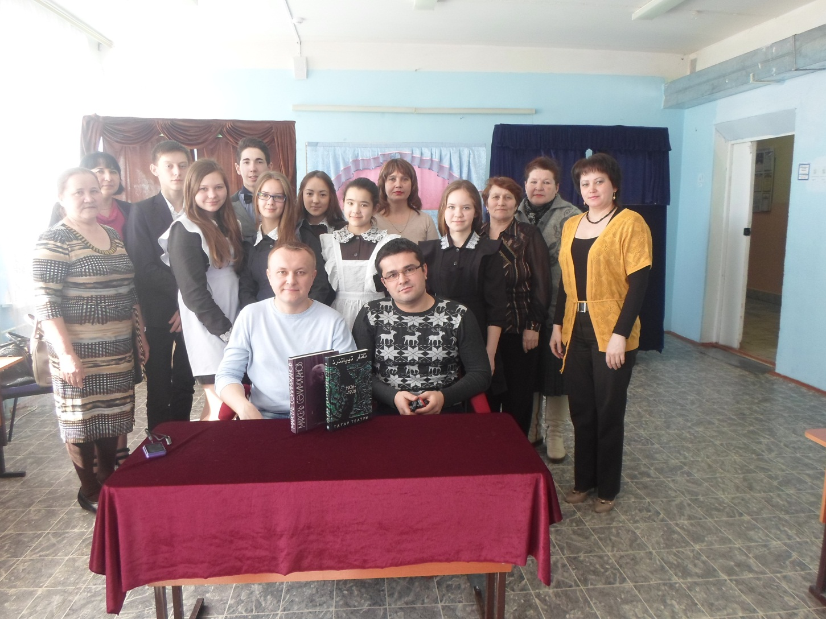
Интересные встречи с артистами.

Slide 11
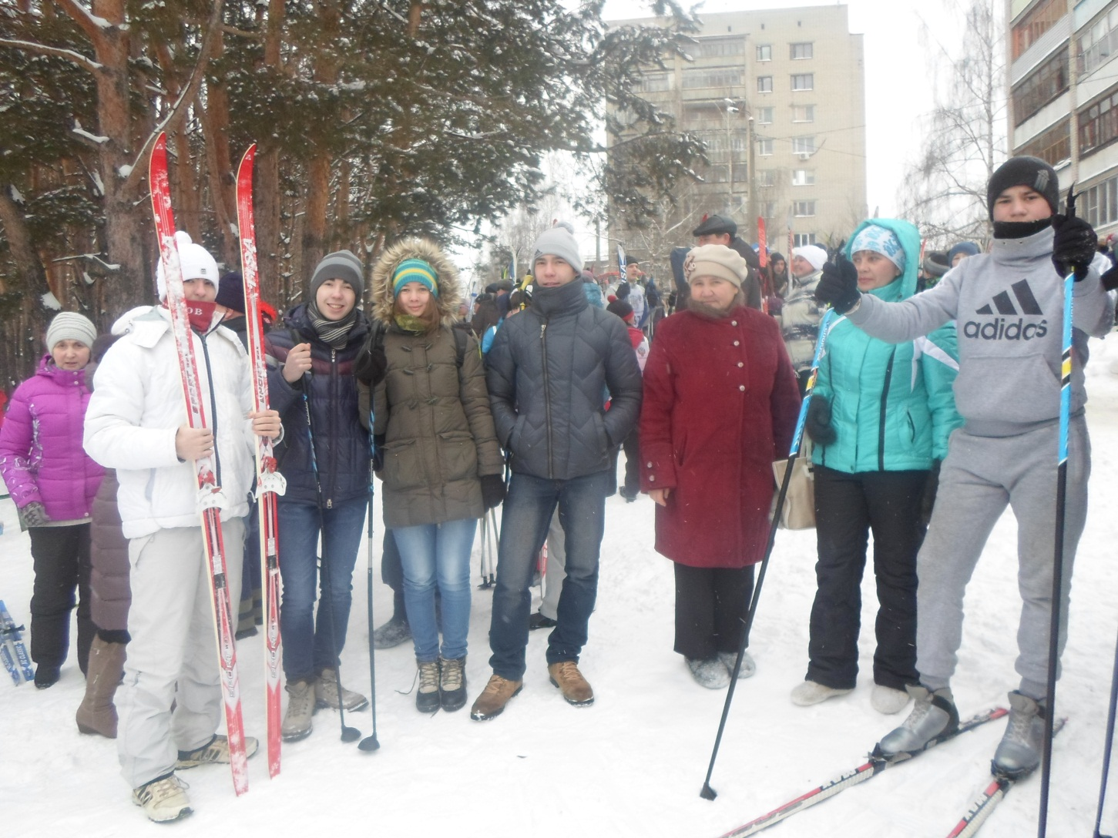
Лыжня России.

Slide 12
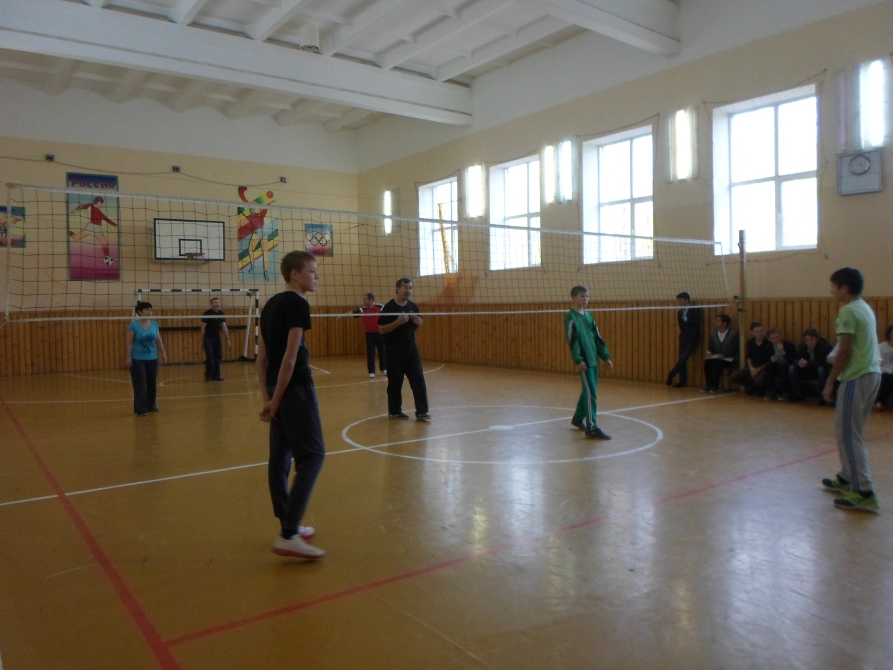
Встреча сборная учителей и учащихся.

Slide 13
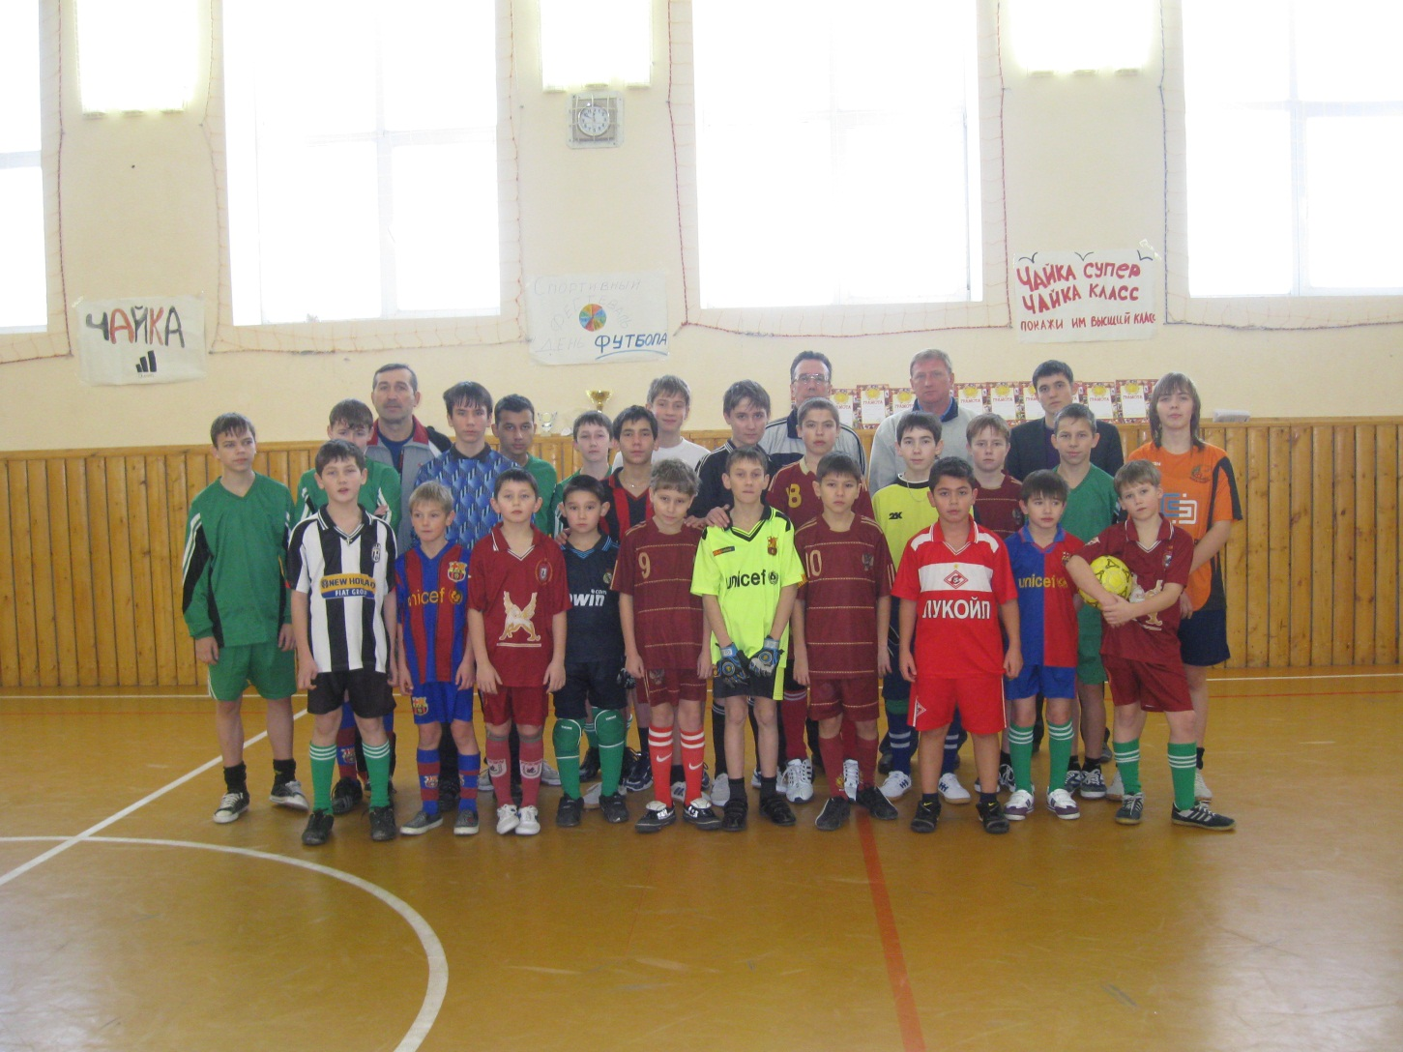
Активно занимаемся спортом.

Slide 14
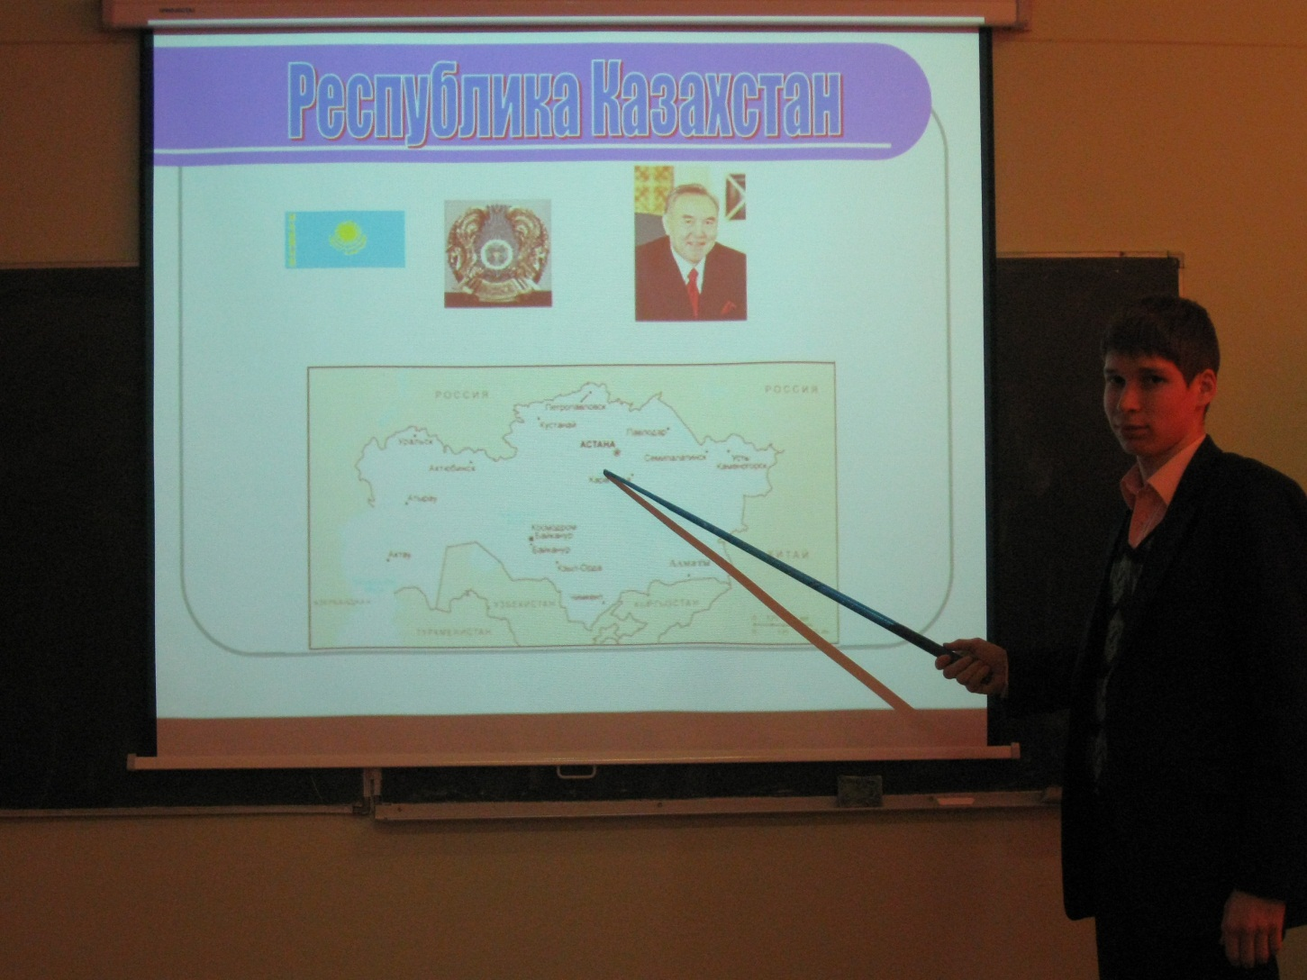
День дублера.

Slide 15
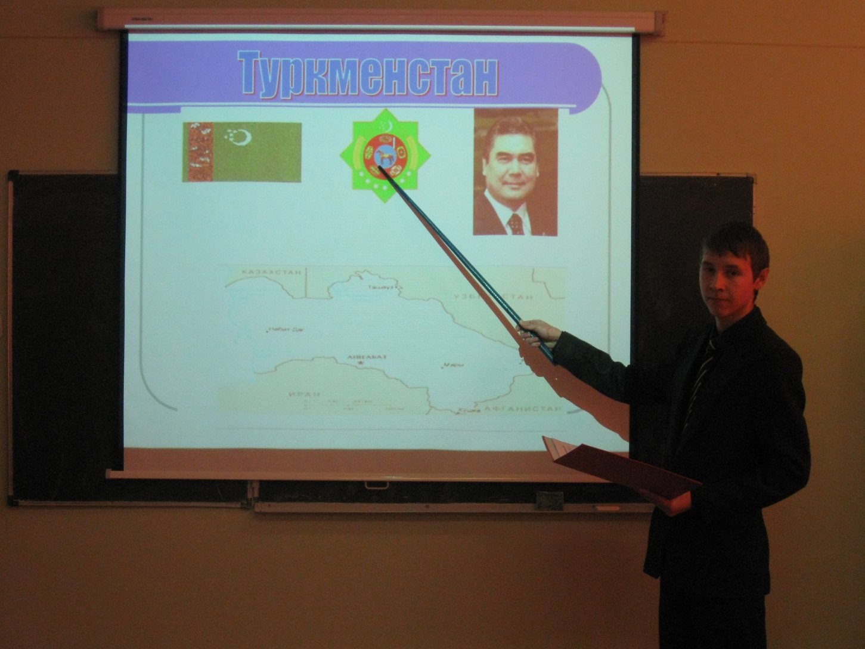
День дублера.

Slide 16
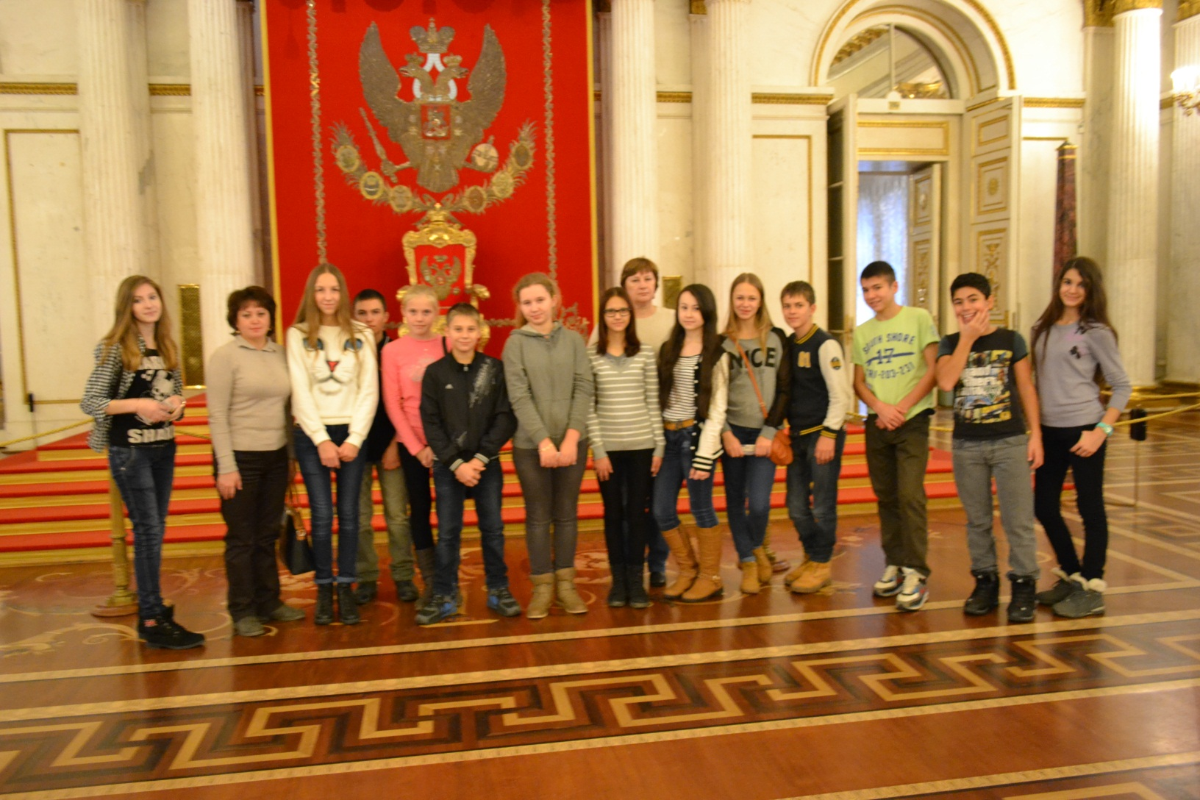
Мы умеем отдыхать с пользой, поездка в Санкт-Петербург.

Slide 17
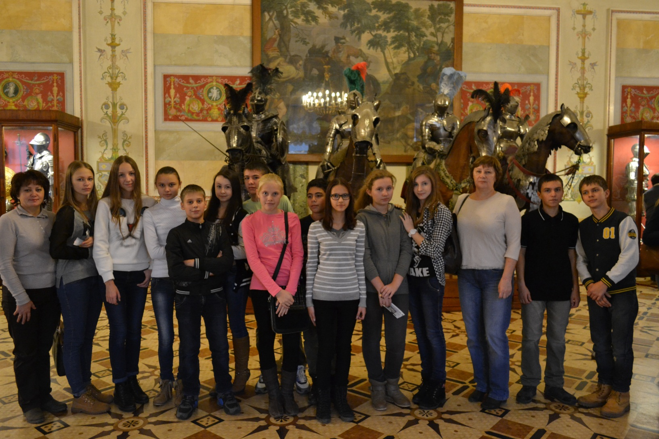
Нам всё интересно!

Slide 18
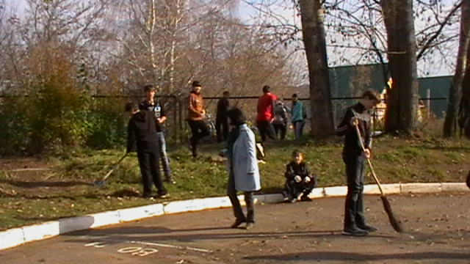
Уборка территории школы.

Slide 19
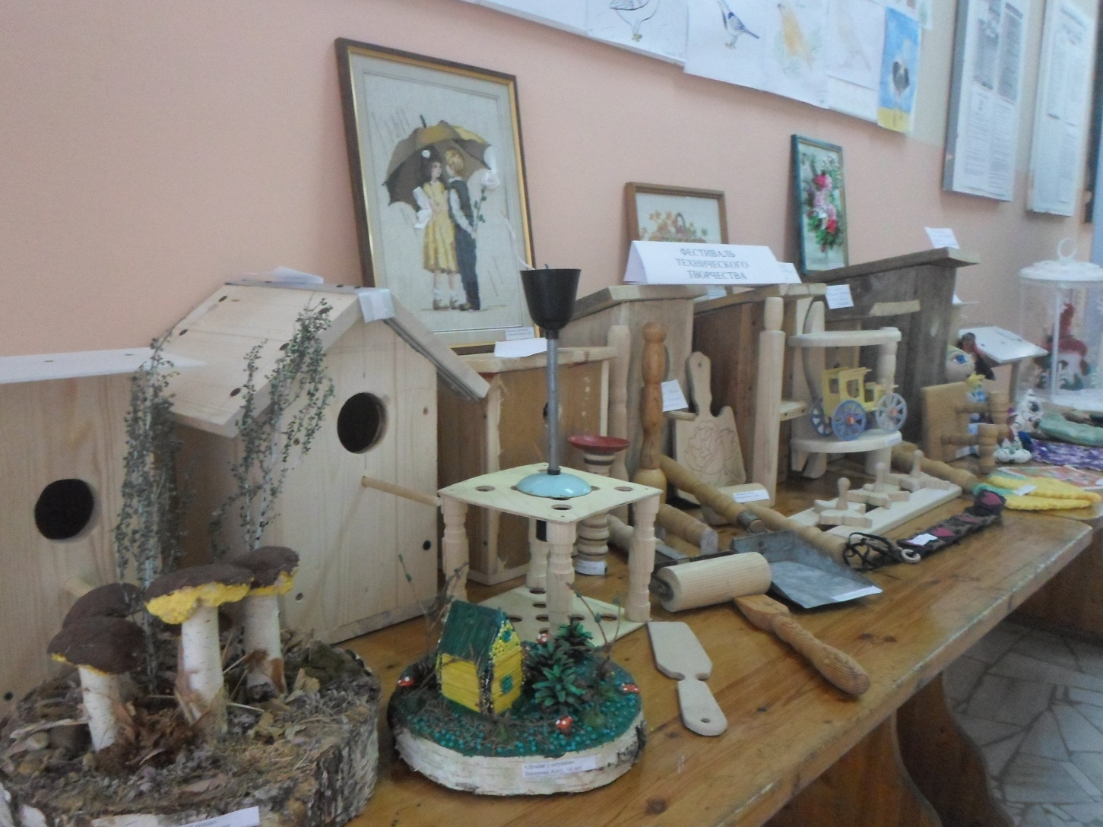
Устраиваем выставки наших работ.

Slide 20
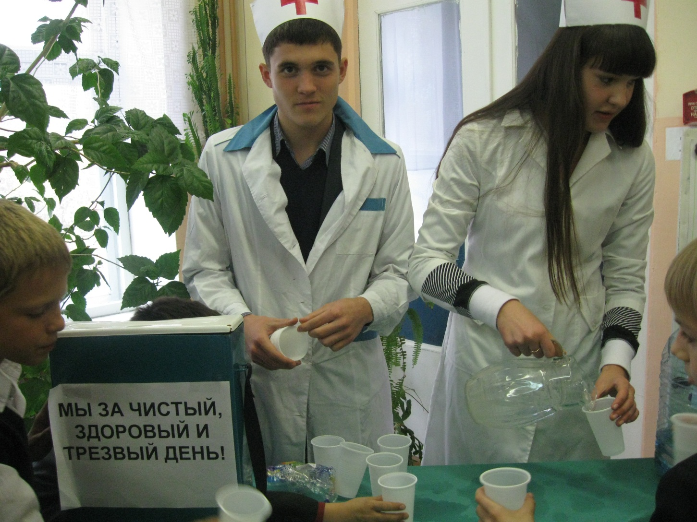
Мы за здоровый образ жизни!

Slide 21
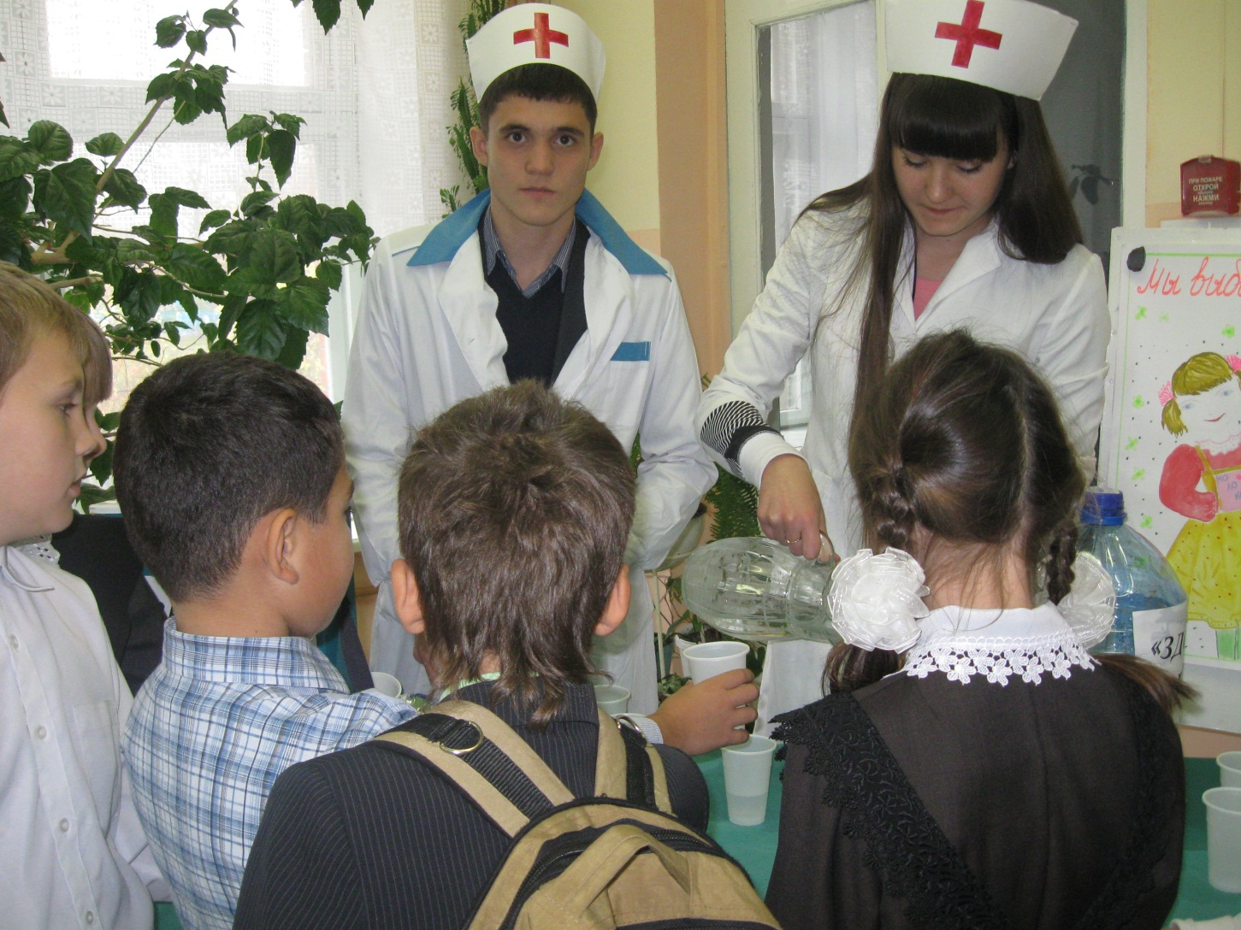
Будь здоров!

Slide 22
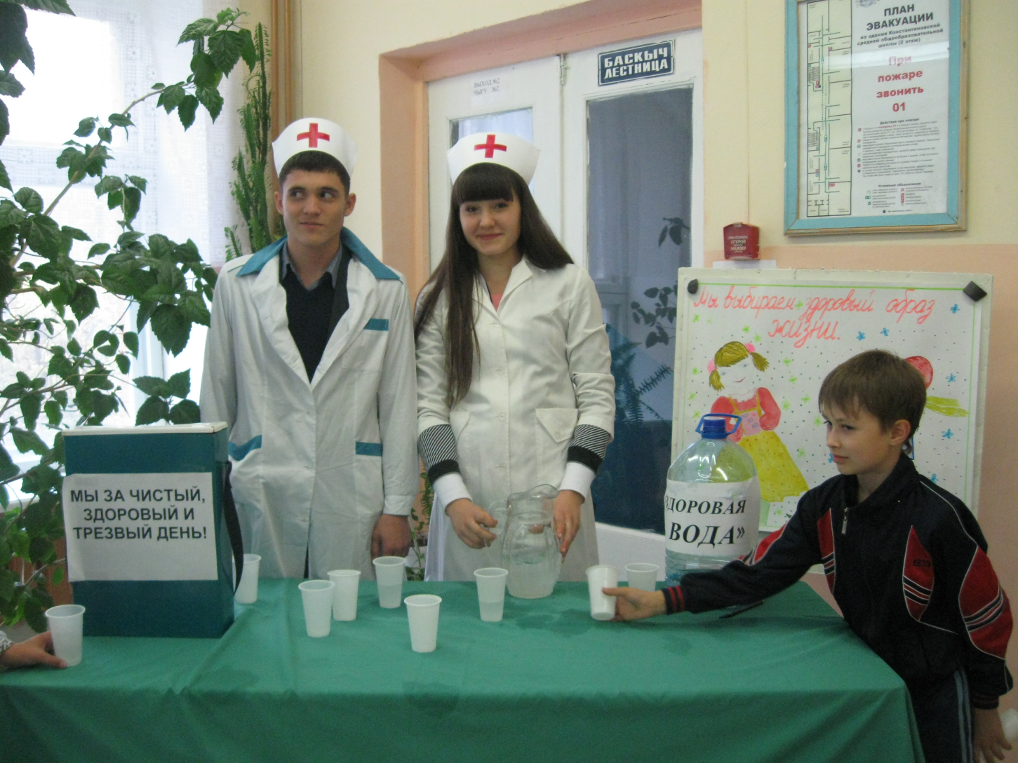
Мы за здоровый образ жизни!

